Slide 1

Исследование возможности создания эталонных полей для калибровки гамма-спектрометров в диапазоне энергий от 50 кэВ до 10 МэВ
www.vniim.ru
Н.Н. Моисеев, Е.Е.Терещенко
ВНИИМ им. Д.И.Менделеева

Slide 2
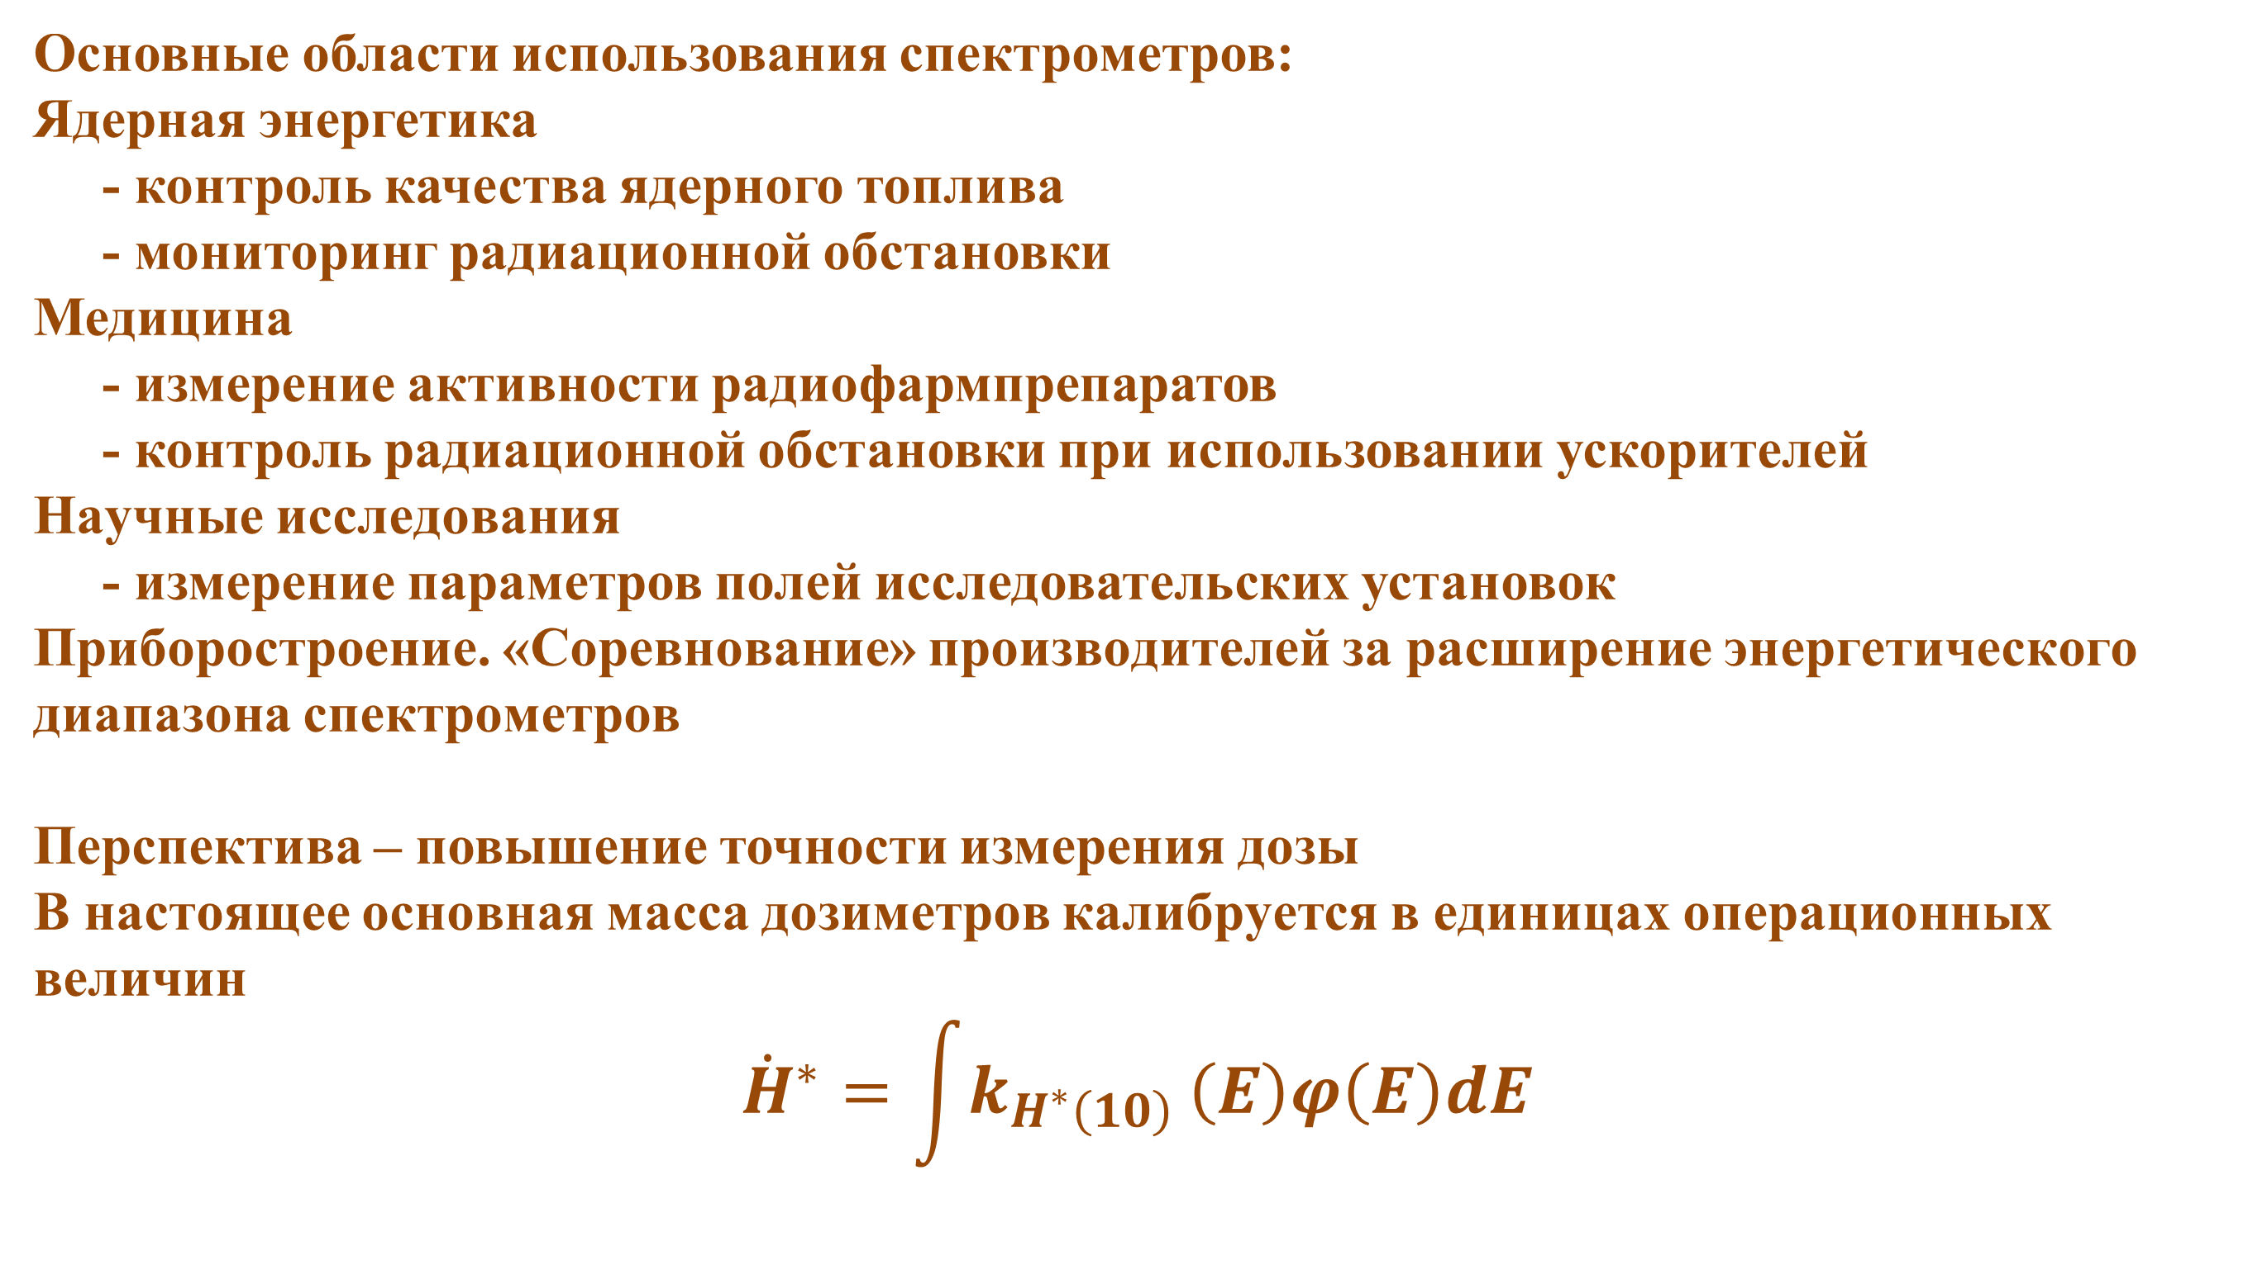
Актуальность
Основные области использования спектрометров:
Ядерная энергетика
- контроль качества ядерного топлива
- мониторинг радиационной обстановки
Медицина
- измерение активности радиофармпрепаратов
- контроль радиационной обстановки при использовании ускорителей
Научные исследования
- измерение параметров полей исследовательских установок
Приборостроение. «Соревнование» производителей за расширение энергетического диапазона спектрометров
Перспектива – повышение точности измерения дозы
В настоящее основная масса дозиметров калибруется в единицах операционных величин
$${\dot{H}}^{∗}=\int{k_{H^{∗}\left(10\right)}}\left(E\right)φ\left(E\right)dE$$

Slide 3
Основные проблемы и поиск путей их решения
Первая задача – измерение потока гамма квантов с энергией 6.13 МэВ
из источника Pu-C
Первый шаг.
Набор источников специального назначения на основе распространённых
радионуклидов
Набор мишеней для облучения нейтронами в тех же габаритах
Использовались металлический титан, соли ртути и хлора (ICRM-2011)
Для комбинации с железной мишенью добавится набор лини основные из которых
5920.45, 6018.53, 7631.14, 7645.54, 9297,68

Slide 4
Выбор подходящих источников гамма-излучения
Естественное желание – использовать (n,γ) – реакции
Удобный эффект – (n,2γ) – реакции
Например, для Ti-49 есть подходящие пары:
340.8 кэВ – 6413 кэВ, 1497 кэВ – 4876 кэВ
Двойные и тройные каскады:
1381.8+6760.1=8141.9
1585.9+6555.9=8141.8
341.7+6418+1381.8=8141.9
Для комбинации с железной мишенью добавится набор линий, основные из которых
5920.45, 6018.53, 7631.14, 7645.54, 9297,68
Оптимальный вариант – тепловая насадка установки УКПН
(КИС-НРД, УПН-АТ140, УРПН-РМ9200) в комбинации с металлическим диском

Slide 5
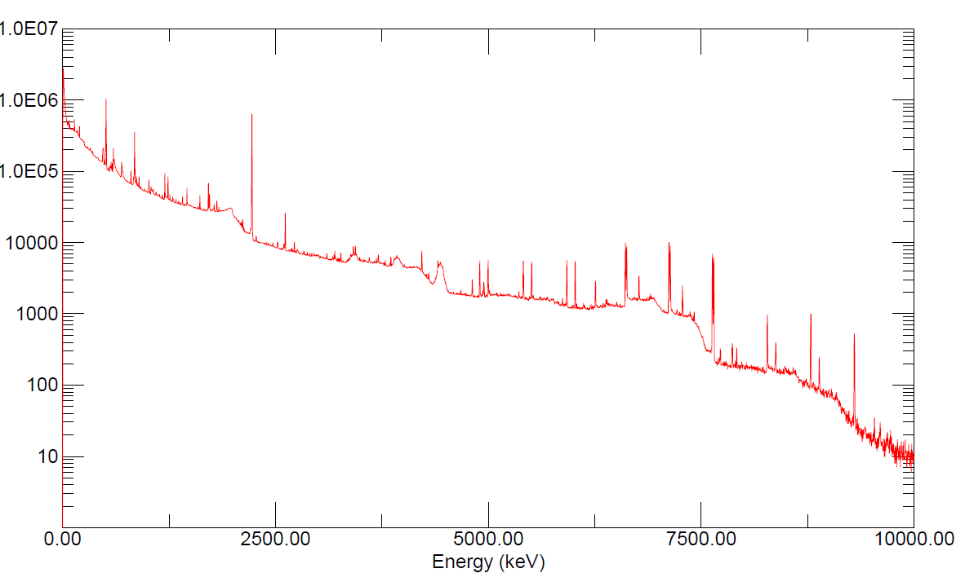
СПЕКТР ИЗ ЖЕЛЕЗНОЙ МИШЕНИ, ОЧГ

Slide 6
КРИВАЯ ЭФФЕКТИВНОСТИ ППД-СПЕКТРОМЕТРА

Slide 7
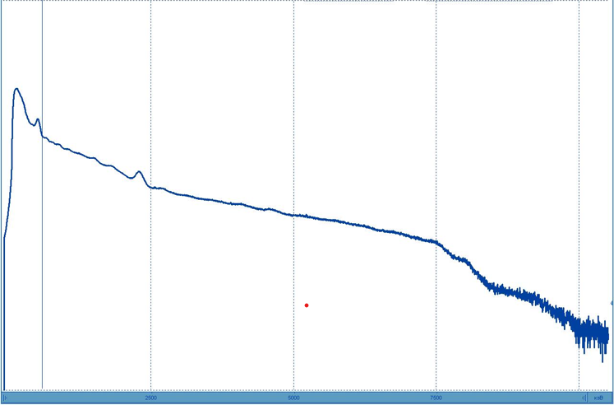
СПЕКТР ИЗ ЖЕЛЕЗНОЙ МИШЕНИ, NaI

Slide 8
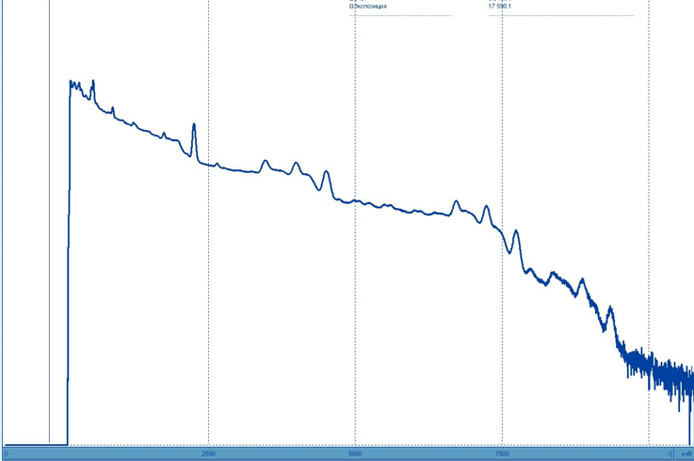
СПЕКТР ИЗ ЖЕЛЕЗНОЙ МИШЕНИ, LaBr
2223 кэВ
4440 кэВ
7645 кэВ
9298 кэВ

Slide 9
СПЕКТР ГАММА-ИЗЛУЧЕНИЯ ИЗ КОМБИНАЦИИ NaI
«ИСТОЧНИК + ЗАМЕДЛИТЕЛЬ
2223кэВ
4440кэВ
7670 кэВ

Slide 10
NaI
«ИСТОЧНИК + ЗАМЕДЛИТЕЛЬ + Ni»
2223 кэВ
8998 кэВ
4440 кэВ

Slide 11
NaI
«ИСТОЧНИК + ЗАМЕДЛИТЕЛЬ + Тi»
2223 кэВ
6760 кэВ

Slide 12
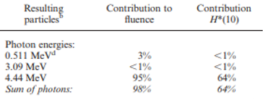
NaI Спектр режима R-C

Slide 13
NaI Спектр режима R-F

Slide 14

СПАСИБО ЗА ВНИМАНИЕ!
www.vniim.ru

